Slide 1
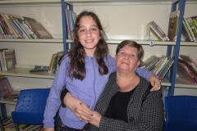
הקשר הרב דורי
שם המבוגר: אסתר בלוך
שם התלמידה: דריה כדר
כיתה: ה1
בית ספר הבילויים גדרה
שנה"ל תשע"ז

Slide 2
גיא, טלי
רימון, חנה, רחלי.
בתיה
אסתר
יצחק { ועוד 9 אחים}
לובה
גולדה
הירש
בתיה
אידה
נפתלי

Slide 3
תולדות חיים:
סבתא אסתר נולדה בליטא, בעיר הבירה וילנה.
היא נולדה למשפחת לנדסמן, אמא גולדה ואבא יצחק.
יש לה אחות גדולה בשם בתיה. והיא גרה במושב בית זית ליד ירושלים.
סבתא גרה ברחובות.

Slide 4
הסיפור:
ברצוננו לספר את הסיפור המשפחתי שלנו.
סבתא של סבתא, אידה, הייתה בעלת בית מרקחת בוילנה. היא עשתה לימודי רוקחות באוניברסיטת לבוב שבפולין.
היו להם שתי בנות, סבתא רבתה גולדה, ולובה.
באותם הזמנים בביתם דיברו יידיש וליטאית. סבתא רבתה גולדה, למדה בגימנסיה העברית.

Slide 5
המשך...
ב1939 הרוסים כבשו את ליטא וכל העסקים הפרטיים עברו לראשות הממשלה.
כמו כן, בית המרקחת נלקח גם.
וסבתא נשארה לעבוד שם בתור עובדת רגילה.
בפרוץ מלחמת העולם השנייה, סבתא גולדה הייתה במחנה הקיץ "ביתר". וכשהגרמנים החלו להפציץ את פולין , סבתא וסבא לקחו אותה מהמחנה. הם אספו את כל מה שיכלו לקחת, נעלו את הבית וברחו ליער.

Slide 6
ההמשך......
אחרי כמה ימים, הם הגיעו לגבול של לטביה ששם הייתה תחנת רכבת, הם רצו לעלות על הרכבת אבל הלטביים לא נתנו להם לעבור בגלל שלא היו להם מסמכים מזהים. כי כל המסמכים שלהם היו במשרד החוץ בעיר קובנה שבליטא. כי הם הגישו בקשה להגר לארה"ב. כי שם הייתה אחותה של סבתא אידה.
הם חיכו כמה ימים בתחנת רכבת כדי שישלחו להם ניירת זיהוי מהאחים של סבא.

Slide 7
המשך......
אחרי שהם קיבלו אישורי זהות, לקחו אותם לתחנת מעבר ודאגו להם. לאחר מכן שאלו אותם לאן הם רוצים להגיע וסבא אמר שהוא רוצה להגיע לעיר אסרכן שבים הכספי כי ששם היה גר אחיו. לאחר כמה זמן, שכבר הניירת הייתה מסודרת, העלו אותם לאנייה שביער גורקי והם הפליגו לאסרכן.
עד 1942 הם היו באסרכן ואחרי זה הפליגו לעיר מחצ'קלה לבן דוד של סבא. במחצ'קלה הם קיבלו מגורים וסבתא קיבלה עבודה בבית מרקחת וסבא בתור רואה חשבון והם נשארו שם עד 1944.

Slide 8
המשך
יום אחד אמרו ברדיו ששחררו את אוקרינה מהגרמנים. והם וסבא החליט שצריך לנסוע לאוקרינה כדי להתקדם לליטא לכיוון הבית כך הם הגיעו לעיר וניצה. שם הם קיבלו עבודה ומגורים. ושם סבתא הכירה את סבא. היו להם שכנים יהודים בחצר, וראש המשפחה עבד בתחנת רכבת שסבא היה האחראי על התחנה. הוא היה מתארח לפעמים אצלם והם סיפרו לו שיש להם שכנים ליטאים. וכך הם הכירו.
לאחר כמה זמן הם התחתנו בויניצה ב1945.

Slide 9
המשך....................
ששחררו את ליטא כולם חזרו לוילנה וסבתא כבר הייתה בהריון עם בתיה.
בתיה נולדה באותו יום שהם חזרו לוילנה. סבתא( אסתר) נולדה 9 שנים אחרי אחותה בתיה. הייתה לה ילדות נהדרת, המשפחה הייתה מסודרת כלכלית ולא היה חסר כלום. היא עלתה לכיתה א' ב1961 ובבית ספר הכירה הרבה חברים שחלקם חבריה אפילו היום. ב1971 היא סיימה את בית הספר והתקבלה לבית ספר לאחיות בזמן שבתיה עלתה לישראל. וכך עלו הרעיונות לעלות לארץ גם. אז סבתא הכירה את סבא אלכס והתחתנו ב1973. ב1974 נולדה אימא שלי טלי. ב1975 הם עלו לארץ.

Slide 10
המשך
סבתא החלה לעבוד בבסיס בתל נוף בתור אפסנאית טכנית. לאחר מכן סיימה קורס מנהלי רכש ותקציב. לאחר 36 שנות עבודה יצאה לפנסיה מוקדמת ועדיין מתנדבת שם בימי רביעי.

Slide 11
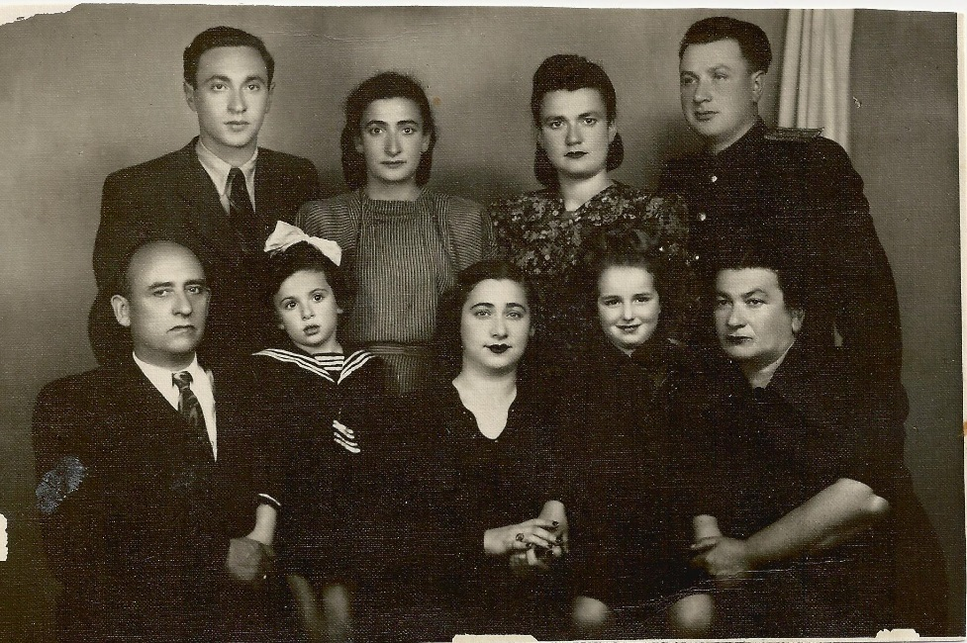
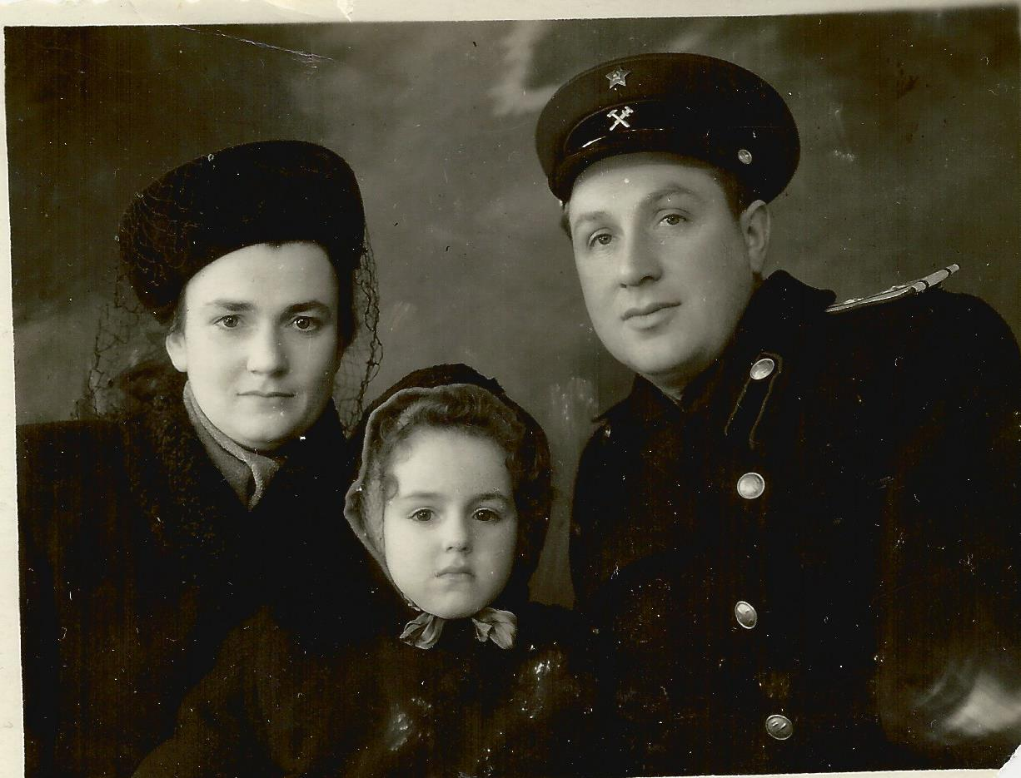
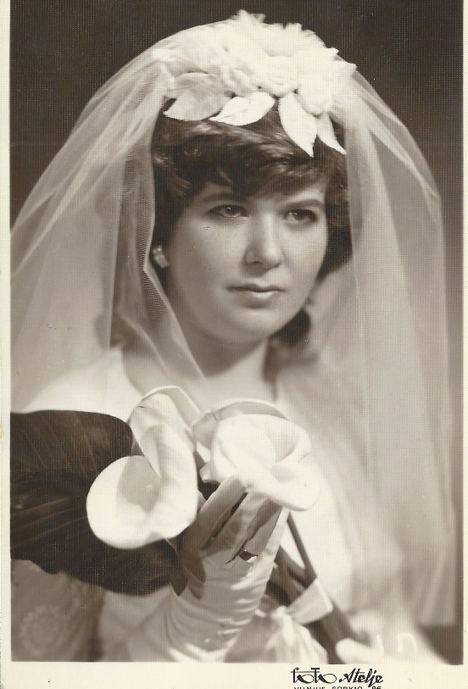
קצת תמונות.....

